Slide 1
DHTML+자바스크립트 프로그래밍
제 1 장 HTML 문서 작성

Slide 2
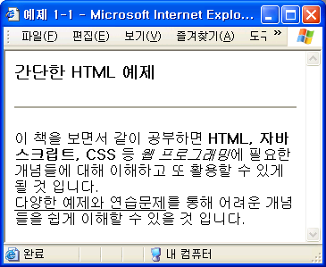
HTML 개요
HTML : HyperText Markup Language
HTML 문서
  웹 페이지, HTML 페이지와 동일한 표현
  페이지 단위 구성
<html>
<head><title>예제 1-1</title></head>
<body>
<h3>간단한 HTML 예제</h3>
<hr noshade>
<p>
이 책을 보면서 같이 공부하면 <b>HTML, 자바스크립트, CSS</b> 등 <i>웹 프로그래밍</i>에
필요한 개념들에 대해 이해하고 또 활용할 수 있게 될 것 입니다.<br>
<u>다양한 예제와 연습문제</u>를 통해 어려운 개념들을 쉽게 이해할 수 있을 것 입니다.
</p>
</body></html>

Slide 3
HTML 문서의 전송
웹(www) 시스템의 구성
1. HTML 문서의 전송을 요구
웹 서버
웹 브라우저
3. HTML 문서의 전송
4. HTML 문서의 해독 및 출력
2. HTML 문서 탐색 및 읽음
HTML
문서

Slide 4
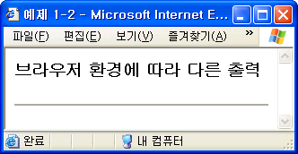
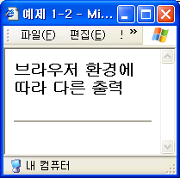
HTML 문서의 특징
대소문자 구분없음(자바스크립트는 대소문자 구분)
HTML 문서의 외양은 웹 브라우저가 결정
다수의 공백은 하나의 공백으로 처리
<html>
<head><title>예제 1-2</title></head>
<body>
<h3>브라우저 환경에 따라 다른 출력</h3>
<hr noshade>
</body>
</html>

Slide 5
HTML 문서의 주소 :URL
URL: Uniform Resource Locator
프로토콜: HTTP, gopher, ftp, telnet, mailto, news
서버주소: 일반적인 인터넷(IP) 주소
TCP/IP 포트 번호: 접근가능 포트 번호, HTTP: 80, telnet: 23
디렉토리: 서버상에서의 디렉토리
파일이름: 파일에 대한 이름, 일반적으로 HTML문서의 경우 .html이나 .htm을 사용
TCP/IP
포트번호
서버주소
디렉토리
프로토콜
파일이름
http://www.yahoo.co.kr:80/www/index.htm

Slide 6
기본적인 HTML 문서 꾸미기
HTML 문서의 구성: 헤더(HEAD) + 바디(BODY)
<html>
<head>
타이틀, 자바스크립트 코드, …
</head>
<body>
제목
단락, 이미지, 테이블, 자바스크립트 코드…
</body>
</html>
HEAD
BODY

Slide 7
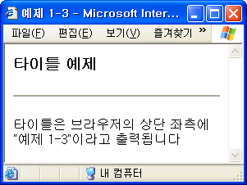
문서에 타이틀 달기
<title> 태그
  <title>…</title>
  반드시 <head>…</head> 내에서 사용하여야 함
<html>
<head>
<title>예제 1-3</title>
</head>
<body>
<h3>타이틀 예제</h3>
<hr noshade>
<p>타이틀은 브라우저의 상단 좌측에
"예제 1-3"이라고 출력됩니다</p>
</body>
</html>

Slide 8
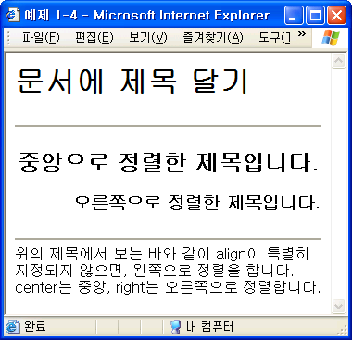
문서에 제목 달기
<hn> 태그
<hn ALIGN="LEFT"|"CENTER"|"RIGHT">…</hn> //n=1,2,3,…,6
ALIGN 왼쪽, 중앙, 오른쪽중의 하나로 제목을 맞추도록 지정
<html>
<head><title>예제 1-4</title></head>
<body>
<h1>문서에 제목 달기</h1>
<hr noshade>
<h2 align="center">중앙으로 정렬한 제목입니다.</h2>
<h3 align="right">오른쪽으로 정렬한 제목입니다.</h3>
<hr noshade>
위의 제목에서 보는 바와 같이 align이 특별히 지정되지 않으면,
왼쪽으로 정렬을 합니다. center는 중앙, right는 오른쪽으로 정렬합니다.
</body>
</html>

Slide 9
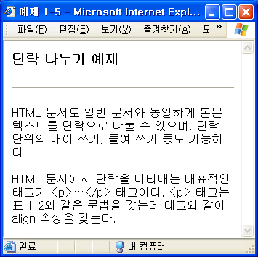
단락 나누기
<p> 태그
<P ALIGN="LEFT"|"CENTER"|"RIGHT">...</P>
ALIGN 왼쪽, 중앙, 오른쪽중의 하나로 문단을 맞추도록 지정
<html>
<head><title>예제 1-5</title></head>
<body>
<h3>단락 나누기 예제</h3>
<hr noshade>
<p>HTML 문서도 일반 문서와 동일하게 본문 텍스트를 단락으로 나눌 수 있으며,
단락 단위의 내어 쓰기, 들여 쓰기 등도 가능하다.</p>
<p>HTML 문서에서 단락을 나타내는 대표적인 태그가 &lt;p&gt;…&lt;/p&gt; 태그이다.
&lt;p&gt; 태그는 표 1-2와 같은 문법을 갖는데 <hn> 태그와 같이 align 속성을 갖는다.
</p>
</body>
</html>

Slide 10
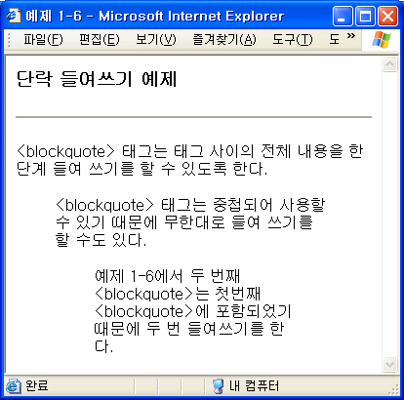
단락 들여쓰기
<blockquote> 태그
< BLOCKQUOTE>...</ BLOCKQUOTE >
<html><head><title>예제 1-6</title></head>
<body>
<h3>단락 들여쓰기 예제</h3>
<hr noshade>
<p>&lt;blockquote&gt; 태그는 태그 사이의 전체 내용을
한 단계 들여 쓰기를 할 수 있도록 한다.</p>
<blockquote><p>&lt;blockquote&gt; 태그는 중첩되어 사용할
수 있기 때문에 무한대로 들여 쓰기를 할 수도 있다.</p>
<blockquote>
예제 1-6에서 두 번째 &lt;blockquote&gt;는 첫번째
&lt;blockquote&gt;에 포함되었기 때문에 두 번
들여쓰기를 한다.
</blockquote>
</blockquote></body></html>

Slide 11
글자 꾸미기(1)
물리적 문자 스타일 태그
  브라우저의 상태와 관계없이 고정된 스타일 출력
태그
설명
<B>
문자열
</B>
문자열을
진하게
출력되도록
지정
<I>
문자열
</I>
문자열을
이탤릭으로
출력되도록
지정
<TT>
문자열
</TT>
문자열을
타자체로
출력되도록
지정
<SUB>
문자열
</SUB>
문자열을
아래
첨자로
출력되도록
지정
<SUP>
문자열
</SUP>
문자열을
위
첨자로
출력되도록
지정

Slide 12
글자 꾸미기(2)
논리적 문자 스타일 태그:
  브라우저의 상태에 의존하여 스타일 출력
태그
설명
<EM>
문자열
</EM>
문자열을
강조하여
출력되도록
지정
<STRONG>
문자열
</STRONG>
문자열을
강조하여
출력되도록
지정
<BLINK>
문자열
</BLINK>
문자열을
깜박
거리게
출력되도록
지정
<CODE>
문자열
</CODE>
문자열을
프로그램의
코드처럼
출력되도록
지정
<SAMP>
문자열
</SAMP>
문자열을
예제처럼
출력되도록
지정
<KBD>
문자열
</KBD>
문자열을
입력
형태로
출력되도록
지정
<DFN>
문자열
</DFN>
문자열을
정의
형태로
출력되도록
지정
<CITE>
문자열
</CITE>
문자열을
인용구
형태로
출력되도록
지정
<VAR>
문자열
</VAR>
문자열을
특별한
글씨체로
출력되도록
지정
<U>
문자열
</U>
문자열을
밑줄을
그은
상태로
출력되도록
지정
<S>
문자열
</S>
문자열을
줄을
그은
상태로
출력되도록
지정
<STRIKE>
문자열
</STRIKE>
문자열을
줄을
그은
상태로
출력되도록
지정
<CENTER>
문자열
</CENTER>
문자열을
중앙에
오도록
출력되도록
지정
<PLAINTEXT>
문자열
문자열을
텍스트
형태로
출력되도록
지정
<BIG>
문자열
</BIG>
문자열을
폰트
1
크게
하여
출력되도록
지정
<SMALL>
문자열
</SMALL>
문자열을
폰트
1
작게
하여
출력되도록
지정

Slide 13
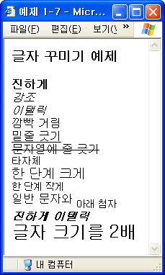
글자 꾸미기 예
<html>
<head><title>예제 1-7</title></head>
<body>
<h3>글자 꾸미기 예제</h3>
<p>
<b>진하게</b><br>
<em>강조</em><br>
<i>이탤릭</i><br>
<blink>깜빡 거림</blink><br>
<u>밑줄 긋기</u><br>
<s>문자열에 줄 긋기</s><br>
<tt>타자체</tt><br>
<big>한 단계 크게</big><br>
<small>한 단계 작게</small><br>
일반 문자와 <sub>아래 첨자</sub><br>
<b><i>진하게 이탤릭</i></b><br>
<big><big>글자 크기를 2배</big></big><br>
</body>
</html>

Slide 14
폰트 다루기
<basefont>, <font>
<BASEFONT SIZE=
정수
>...</BASEFONT>
SIZE
1~7
사이의
정수
<FONT
COLOR="color"
FACE="fontlist"
POINT-
SIZE="pointSize"
SIZE="number"
WEIGHT="boldness"
>
...
</FONT>
COLOR
문자의
색깔을
지정
FACE
폰트의
목록
,
순서에
따라
사용
가능한
포트
적용
POINT-SIZE
포인트
크기
지정
,
문자를
구성하는
점의
크기
SIZE
폰트의
크기
지정
,
디폴트
3
WEIGHT
글자체를
진하게
하는
정도를
지정
, 100~900
사이의
정수
값

Slide 15
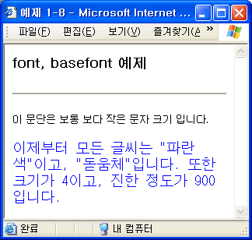
폰트 다루기 예
<html>
<head><title>예제 1-8</title></head>
<body>
<h3>font, basefont 예제</h3>
<hr noshade>
<basefont size= 2>
<p>이 문단은 보통 보다 작은 문자 크기 입니다.<p>
<font color="blue" face="돋움체" size=4 weight=900>
<p>이제부터 모든 글씨는 "파란색"이고, "돋움체"입니다.
또한 크기가 4이고, 진한 정도가 900입니다.</p>
</font>
</body>
</html>

Slide 16
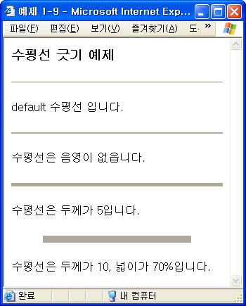
수평선 긋기
<hr> 태그
<HR
ALIGN="CENTER"|"LEFT"|"RIGHT"
NOSHADE
SIZE="thickness"
WIDTH="width"
>
ALIGN
왼쪽
,
중앙
,
오른쪽중의
하나로
수평선을
맞추도록
지정
NOSHADE
음영
효과를
제거하도록
지정
SIZE
수평선의
두께를
픽셀
단위로
지정
,
디폴트
값은
2
WIDTH
수평선의
길이를
지정하는
것으로
필셀
단위라
백분율로
지정
<html><head><title>예제 1-9</title></head><body>
<h3>수평선 긋기 예제</h3>
<hr>
<p>default 수평선 입니다.</p>
<hr noshade>
<p>수평선은 음영이 없읍니다.</p>
<hr noshade size=5>
<p>수평선은 두께가 5입니다.</p>
<hr noshade size=10 width=70%>
<p>수평선은 두께가 10, 넓이가 70%입니다.</p>
</body></html>

Slide 17
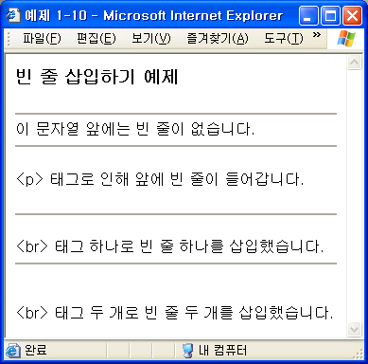
새로운 줄 넘어가기
<br> 태그
빈줄
<html>
<head><title>예제 1-10</title></head>
<body>
<h3>빈 줄 삽입하기 예제</h3>
<hr noshade>
이 문자열 앞에는 빈 줄이 없습니다.
<hr noshade>
<p>&lt;p&gt; 태그로 인해 앞에 빈 줄이
들어갑니다.</p>
<hr noshade>
<br>
&lt;br&gt; 태그 하나로 빈 줄 하나를 삽입했습니다.
<hr noshade>
<br>
<br>
&lt;br&gt; 태그 두 개로 빈 줄 두 개를 삽입했습니다.
</body></html>

Slide 18
문서 전체 꾸미기
<body> 태그
<BODY
BACKGROUND="bgURL"
BGCOLOR="color"
TEXT="color"
LINK="color"
A
LINK="color"
VLINK="color"
>
….
</BODY>
BACKGROUND
문서의
배경
화면을
장식하는
이미지를
bgURL
로
지정
BGCOLOR
배경색
지정
TEXT
문자색
지정
LINK, ALINK, VLINK
LINK, ALINK, VLINK
색깔
지정

Slide 19
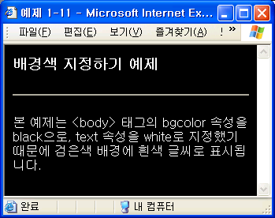
<body> 태그를 이용하여 배경색 지정하기
<html>
<head><title>예제 1-11</title></head>
<body bgcolor="black" text="white">
<h3>배경색 지정하기 예제</h3>
<hr noshade>
<p>본 예제는 &lt;body&gt; 태그의 bgcolor 속성을 black으로,
text 속성을 white로 지정했기 때문에 검은색 배경에 흰색
글씨로 표시됩니다.</p>
</body>
</html>

Slide 20
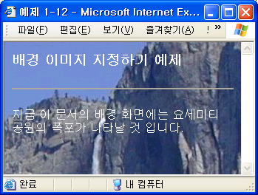
<body> 태그를 이용하여 배경 이미지 지정하기
<html>
<head><title>예제 1-12</title></head>
<body background="sample.jpg" text="white">
<h3>배경 이미지 지정하기 예제</h3>
<hr noshade>
<p>지금 이 문서의 배경 화면에는 요세미티 공원의 폭포가
나타날 것 입니다.</p>
</body>
</html>

Slide 21
색상 표현하기
색상 사용
  배경색이나 글자색 등
  2²⁴ 개의 색 표현 가능
  익스플로러에서 140개의 색에 대해 이름 정의 – 홈 페이지 참고
색상 만들기
  RGB의 조합
    R(Red), G(Green), B(Blue) 각각 1바이트로 총 3바이트(24비트)
    R,G,B 각 요소는 00 – ff 까지로 농도 표현
  색 앞에 #을 붙여 표현
  빨간색 - #ff0000
  파란색 - #0000ff
  노란색 - #ffff00(빨간색과 녹색의 합)

Slide 22
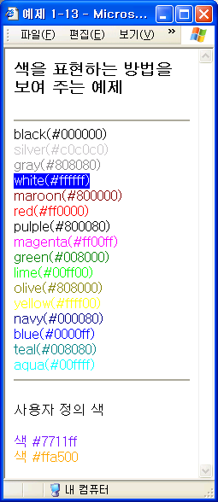
색상 만들기 예
<html><head><title>예제 1-13</title></head><body>
<h3>색을 표현하는 방법을 보여 주는 예제</h3>
<hr noshade>
<span style="color:black">black(#000000)</span><br>
<span style="color:silver">silver(#c0c0c0)</span><br>
<span style="color:gray">gray(#808080)</span><br>
<span style="color:white;background-color:blue">white(#ffffff)</span><br>
<span style="color:maroon">maroon(#800000)</span><br>
<span style="color:red">red(#ff0000)</span><br>
<span style="color:pulple">pulple(#800080)</span><br>
<span style="color:magenta">magenta(#ff00ff)</span><br>
<span style="color:green">green(#008000)</span><br>
<span style="color:lime">lime(#00ff00)</span><br>
<span style="color:olive">olive(#808000)</span><br>
<span style="color:yellow">yellow(#ffff00)</span><br>
<span style="color:navy">navy(#000080)</span><br>
<span style="color:blue">blue(#0000ff)</span><br>
<span style="color:teal">teal(#008080)</span><br>
<span style="color:aqua">aqua(#00ffff)</span><br>
<hr noshade>
<p> 사용자 정의 색</p>
<span style="color:#7711ff">색 #7711ff</span><br>
<span style="color:#ffa500">색 #ffa500</span><br>
</body></html>
스타일은 2장에서

Slide 23
이미지 삽입하기
<img> 태그
<IMG
SRC="
URL
"
LOWSRC="location"
ALT="alterntiveText"
ALIGN="alignment"
BORDER="borderWidth"
HEIGHT="height"
WIDTH="width"
>
SRC
대상
이미지에
대한
URL, GIF, JPG, XBM
파일이어야
함
LOWSRC
저해상도
대상
이미지에
대한
URL
ALT
이미지에
대응하는
문자열
ALIGN
텍스트에
대응하는
이미지의
위치
BORDER
이미지의
테두리선
,
단위는
픽셀
HEIGHT
,
WIDTH
이미지의
세로
/
가로
길이
,
단위는
픽셀
또는
백분율

Slide 24
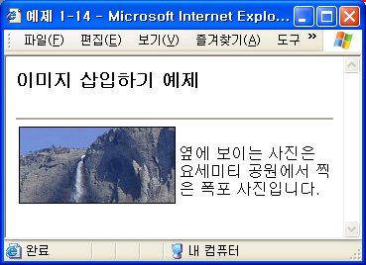
이미지 삽입 하기 예(1)
<html>
<head><title>예제 1-14</title></head>
<h3>이미지 삽입하기 예제</h3>
<hr noshade>
<img src="sample.jpg" height="50%" width="50%" border="1" align= "left">
<p>옆에 보이는 사진은 요세미티 공원에서 찍은 폭포 사진입니다.</p>
</body>
</html>

Slide 25
<img> 태그로 삽입할 수 있는 이미지 포맷
Avi - Audio-Visual Interleaved (AVI)
Bmp - Windows Bitmap (BMP)
emf - Windows Enhanced Metafile (EMF)
gif - Graphics Interchange Format (GIF)
jpg, jpeg - Joint Photographic Experts Group (JPEG)
mov - Apple QuickTime Movie (MOV)
mpg, mpeg - Motion Picture Experts Group (MPEG)
png - Portable Network Graphics (PNG)
wmf - Windows Metafile (WMF)
xbm - X Bitmap (XBM)

Slide 26
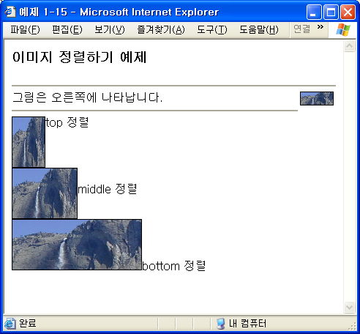
이미지 정렬
html>
<head><title>예제 1-15</title></head>
<body>
<h3>이미지 정렬하기 예제</h3>
<hr noshade>
<img src="sample.jpg" height="5%" width="10%" border="1" align= "right">
그림은 오른쪽에 나타납니다.
<hr noshade>
<img src="sample.jpg" height="20%" width="10%" border="1" align= "top">top 정렬<br>
<img src="sample.jpg" height="20%" width="20%" border="1" align= "middle">middle 정렬<br>
<img src="sample.jpg" height="20%" width="40%" border="1" align= "bottom">bottom 정렬<br>
</body>
</html>

Slide 27
리스트 작성하기
<ol>, <ul>, <li> 태그
<OL
START="value"
i
"|"1">
TYPE="A"|"a"|"I"|"
<
li>
…
…
</OL>
START
목록의
블렛의
시작의
값
지정
TYPE
사용되는
블렛의
형태
지정
TYPE="A"
A, B, C,
?
TYPE="I"
I, II, III,
?
TYPE="1
"
1, 2, 3,
?
<UL
TYPE="CIRCLE"|"DISC"|"SQUARE">
<li>
…
…
</UL>
TYPE
블렛의
형태
<LI
TYPE="DISC"
|
"CIRCLE"|"SQUARE"|"A"|"a"|"I"|"i"|"1"
VALUE="number"
>…
TYPE
블렛의
형태
VALUE
시작하는
값
, <OL>
?
</OL>
태그에서만
유효함

Slide 28
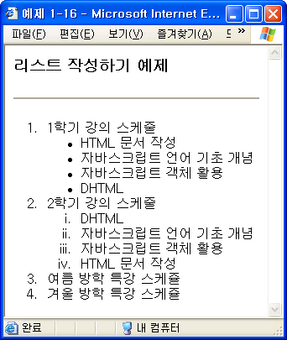
리스트 작성 예
<html><head><title>예제 1-16</title></head><body>
<h3>리스트 작성하기 예제</h3>
<hr noshade>
<ol start=1 type="1">
<li>1학기 강의 스케줄
<ul type="disc">
<li>HTML 문서 작성
<li>자바스크립트 언어 기초 개념
<li>자바스크립트 객체 활용
<li>DHTML
</ul>
<li>2학기 강의 스케줄
<ol type="i">
<li>DHTML
<li>자바스크립트 언어 기초 개념
<li>자바스크립트 객체 활용
<li>HTML 문서 작성
</ol>
<li>여름 방학 특강 스케쥴
<li>겨울 방학 특강 스케쥴
</ol></body></html>

Slide 29
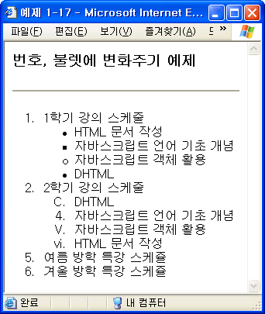
불렛에 변화 주기
<html><head><title>예제 1-17</title></head><body>
<h3>번호, 불렛에 변화주기 예제</h3>
<hr noshade>
<ol start=1 type="1">
<li>1학기 강의 스케줄
<ul type="disc">
<li type="A">HTML 문서 작성
<li type="square">자바스크립트 언어 기초 개념
<li type="circle">자바스크립트 객체 활용
<li>DHTML
</ul>
<li>2학기 강의 스케줄
<ol start=3 type="i">
<li type="A">DHTML
<li type="square">자바스크립트 언어 기초 개념
<li type="I">자바스크립트 객체 활용
<li>HTML 문서 작성
</ol>
<li value="5">여름 방학 특강 스케쥴
<li>겨울 방학 특강 스케쥴
</ol></body></html>

Slide 30
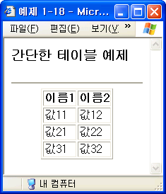
테이블 작성하기(1)
간단한 테이블 예제 맛보기
<html>
<head><title>예제 1-18</title></head>
<body>
<h3>간단한 테이블 예제</h3>
<hr noshade>
<table align="center" border=1>
<tr><th>이름1</th><th>이름2</th></tr>
<tr><td>값11 </td><td>값12 </td></tr>
<tr><td>값21 </td><td>값22 </td></tr>
<tr><td>값31 </td><td>값32 </td></tr>
</table>
</body>
</html>

Slide 31
테이블 작성하기(2)
<table> 태그
  테이블 전체를 제어하는 정보
<TABLE
ALIGN="LEFT
"
|
"CENTER"|"
RIGHT"
BGCOLOR="color"
BORDER="value"
HEIGHT="height"
WIDTH="width"
>
<
tr>
...
</
tr>
…
</TABLE>
ALIGN
왼쪽
,
중앙
,
오른쪽중의
하나로
테이블을
맞추도록
지정
BGCOLOR
배경
색깔을
지정
BORDER
테이블의
외부
괘선의
두께를
지정
HEIGHT,
WIDTH
테이블의
높이
,
넓이
지정
,
단위는
픽셀
또는
백분율

Slide 32
테이블 작성하기(3)
<tr> 태그
  하나의 행을 표현하는 태그
<TR
ALIGN="CENTER|LEFT|RIGHT"
VALIGN="BASELINE|BOTTOM|MIDDLE|TOP"
BGCOLOR="color"
>
<td>
...
</td>
…
…
</TR>
ALIGN
BOTTOM, TOP
중의
하나의
값으로
지정
VALIGN
셀
내에서
내용을
정렬하기
원하는
값으로
지정
BGCOLOR
하나의
행에
대한
배경
색깔
지정

Slide 33
테이블 작성하기(4)
<th(td)>
  하나의 셀을 표현하는 태그
<TH
(TD)
ALIGN="CENTER|LEFT|RIGHT"
V
ALIGN="BASELINE|BOTTOM|MIDDLE|TOP"
BGCOLOR="color"
HEIGHT="pixelHeight"
WIDTH="pixelWidth"
COLSPAN="number"
ROWSPAN="number"
NOWRAP
>
...
</TH
(TD)
>
ALIGN
셀
내에서
데이터의
수평
정렬
VALIGN
셀
내에서
데이터의
수직
정렬
BGCOLOR
배경
색
지정
HEIGHT, WIDTH
셀의
높이와
넓이
,
단위는
픽셀
COLSPAN, ROWSPAN
하나의
셀이
몇
개의
행
,
열에
대응하는지를
지정
NOWRAP
셀
내의
내용은
다음
라인으로
넘어
갈수
없음을
지정

Slide 34
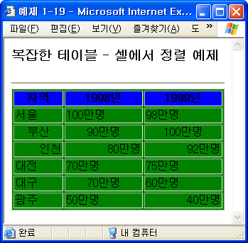
테이블 내의 데이터 정렬 예
<html><head><title>예제 1-19</title></head>
<body>
<h3>복잡한 테이블 - 셀에서 정렬 예제</h3>
<hr noshade>
<table align="center" border=1 cols=30 bgcolor="green“
width=300>
<tr bgcolor="blue" align="center">
<th>지역</th><th>1998년</th><th>1999년</th></tr>
<tr align="left"><td>서울</td>
<td>100만명</td><td>98만명</td></tr>
<tr align="center"><td>부산</td>
<td>90만명</td><td>100만명</td></tr>
<tr align="right"><td>인천</td>
<td>80만명</td><td>92만명</td></tr>
<tr><td align="left">대전</td>
<td>70만명</td><td>75만명</td></tr>
<tr><td>대구</td>
<td align="center">70만명</td><td>60만명</td></tr>
<tr><td>광주</td>
<td>50만명</td><td align="right">40만명</td></tr>
</table>
</body></html>

Slide 35
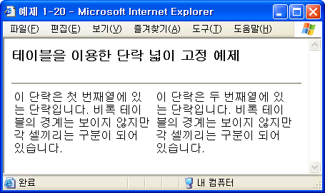
테이블을 이용하여 단락 고정하기 예
<html>
<head><title>예제 1-20</title></head>
<body>
<h3 >테이블을 이용한 단락 넓이 고정 예제</h3>
<hr noshade>
<table width=400>
<tr><td>
<p>이 단락은 첫 번째열에 있는 단락입니다.
비록 테이블의 경계는 보이지 않지만 각 셀끼리는 구분이 되어 있습니다.</p>
</td>
<td>
<p>이 단락은 두 번째열에 있는 단락입니다.
비록 테이블의 경계는 보이지 않지만 각 셀끼리는 구분이 되어 있습니다.</p>
</td></tr>
</table>
</body>
</html>

Slide 36
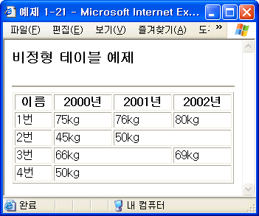
비정형 테이블 만들기 예
<html>
<head><title>예제 1-21</title></head>
<body>
<h3>비정형 테이블 예제</h3>
<hr noshade>
<table align="center" border=1 cols=30 width=300>
<tr align="center">
<th>이름</th><th>2000년</th><th>2001년</th><th>2002년</th></tr>
<tr><td>1번</td><td>75kg</td><td>76kg</td><td>80kg</td></tr>
<tr><td>2번</td><td>45kg</td><td colspan=2>50kg</td></tr>
<tr><td>3번</td><td colspan=2>66kg</td><td>69kg</td></tr>
<tr><td>4번</td><td colspan=3>50kg</td></tr>
</table>
</body>
</html>

Slide 37
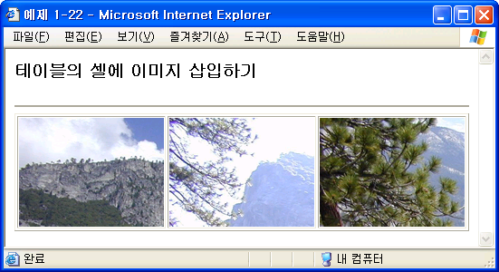
테이블 셀에 이미지 삽입 예
<html><head><title>예제 1-22</title></head>
<body>
<h3>테이블의 셀에 이미지 삽입하기</h3>
<hr noshade>
<table align="center" border=1>
<tr>
<td><img src="img1.jpg"></td>
<td><img src="img2.jpg"></td>
<td><img src="img3.jpg"></td>
</tr>
</table>
</body></html>

Slide 38
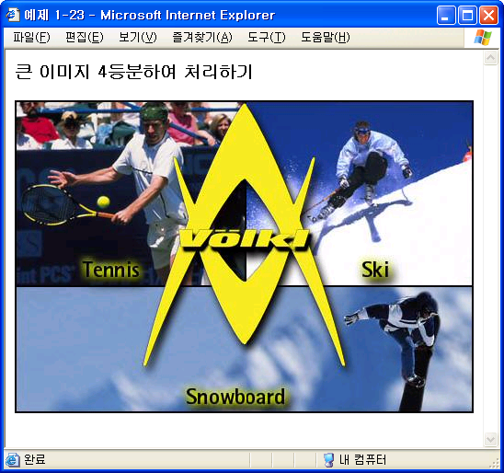
큰 이미지 4 등분하여 처리하기 예
<html>
<head><title>예제 1-23</title></head>
<body>
<h3>큰 이미지 4등분하여 처리하기</h3>
<table border="0" cellpadding="0"
cellspacing="0">
<tr>
<td><img src="1-23-1.jpg" border="0"></td>
<td><img src="1-23-2.jpg" border="0"></td>
</tr>
<tr>
<td><img src="1-23-3.jpg" border="0"></td>
<td><img src="1-23-4.jpg" border="0"></td>
</tr>
</table>
</body>
</html>

Slide 39
배경 음악 넣기
<bgsound> 태그
<BGSOUND
BALANCE=“number"
LOOP=“number"
SRC="URL"
VOLUME=“number"
>
BALANCE
밸런스 지정. –10000 이면 좌측 스피커,
10000이면 우측 스피커, 0 이면 양쪽 스피커 밸런스
LOOP
배경 음악의 반복 횟수 지정. 0이면 1회, -1이면 무한반복
0보다 크면 지정된 수만큼 반복
SRC
실행할 사운드 파일의 URL
VOLUME
볼륨지정. –10000이면 가장 작은 소리, 0은 가장 큰 소리

Slide 40
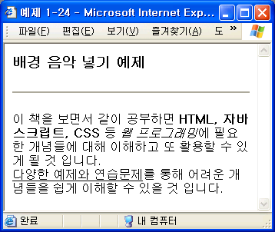
배경 음악 넣기 예
<html>
<head><title>예제 1-24</title></head>
<body>
<h3>배경 음악 넣기 예제</h3>
<hr noshade>
<bgsound volume="-10" src="canyon.mid" loop="-1">
<p>
이 책을 보면서 같이 공부하면 <b>HTML, 자바스크립트, CSS</b> 등 <i>웹 프로그래밍</i>에
필요한 개념들에 대해 이해하고 또 활용할 수 있게 될 것 입니다.<br>
<u>다양한 예제와 연습문제</u>를 통해 어려운 개념들을 쉽게 이해할 수 있을 것 입니다.
</p>
</body>
</html>
위의 페이지와 함께 canyon.mid 배경 음악이 출력된다.

Slide 41
링크를 이용한 문서 이동
앵커
  링크에 의해 이동한 지점 <a name=“앵커이름”> 태그로 앵커 설정
링크
  다른 문서나 부분으로 이동하는 연결 고리
href 속성
  href="# ANAME "
    현문서에서 ANAME 앵커로 이동
  href="URL"
    URL에 표시된 문서의 첫머리로 이동
  href="URL# ANAME"
    URL에 표시된 문서에서 ANAME 앵커로 이동
<A NAME="anchorName">...</A>
NAME
앵커의
이름
지정
,
링크에서
사용하여
이곳으로
이동하도록
함
<A
HREF="
#ANCHORNAME"|"URL"|"URL#ANCHORNAME"
TARGET="windowName"
>
링크를
대표하는
스트링
또는
이미지
</A>
HREF
이동하는
문서
또는
문서에서의
위치
TARGET
대상
문서가
출력될
윈도우
, _blank, _parent, _self, _top
중의
하나의
값

Slide 42
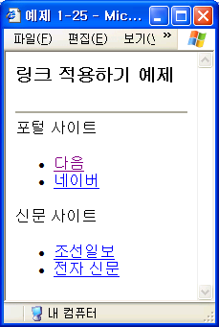
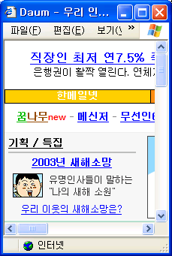
링크 적용 예
<html>
<head><title>예제 1-25</title></head>
<body>
<h3>링크 적용하기 예제</h3>
<hr noshade>
포털 사이트
<ul>
<li><a href="http://www.daum.net">다음</a>
<li><a href="http://www.naver.com">네이버</a>
</ul>
신문 사이트
<ul>
<li><a href="http://www.chosun.com">조선일보</a>
<li><a href="http://www.etimesi.com">전자 신문</a>
</ul>
</body>
</html>
클릭할 때

Slide 43
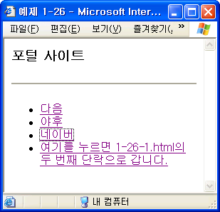
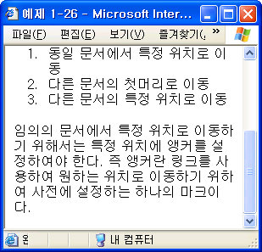
<a> 태그의 target 속성 이용 예
<html>
<head><title>예제 1-26</title></head>
<body>
<h3>포털 사이트</h3>
<hr noshade>
<ul>
<li><a href="http://www.daum.net" target= _blank>다음</a>
<li><a href="http://www.yahoo.co.kr" target= _parent>야후</a>
<li><a href="http://www.naver.com" target= _self>네이버</a>
<li><a href="1-26-1.html#2" target= _top>
여기를 누르면 1-26-1.html의 두 번째 단락으로 갑니다.</a>
</ul>
</ol>
</body>
</html>

Slide 44
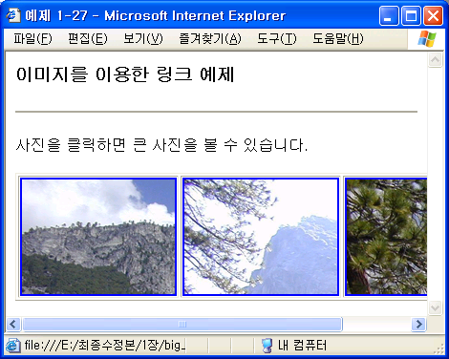
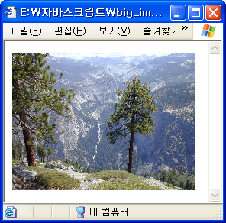
이미지를 이용한 링크 꾸미기
<html>
<head><title>예제 1-27</title></head>
<body>
<h3>이미지를 이용한 링크 예제</h3>
<hr noshade>
<p>사진을 클릭하면 큰 사진을 볼 수 있습니다.</p>
<table align="center" border=1>
<tr>
<td><a href="big_img1.jpg"><img src="img1.jpg"></a></td>
<td><a href="big_img2.jpg"><img src="img2.jpg"></a></td>
<td><a href="big_img3.jpg"><img src="img3.jpg"></a></td>
</tr>
</table>
</body>
</html>
클릭할 때

Slide 45
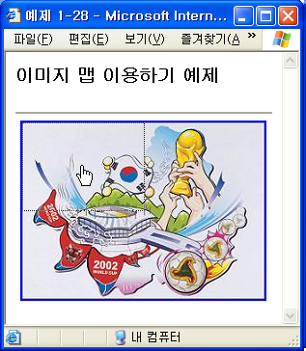
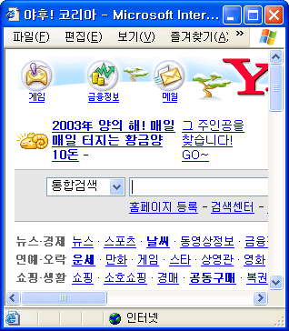
이미지 맵을 이용한 링크 꾸미기
<html>
<head><title>예제 1-28</title></head>
<body>
<h3>이미지 맵 이용하기 예제</h3>
<hr noshade>
<center>
<img src=" 1-28.jpg" usemap="#mainmap">
<map name="mainmap">
<area shape=rect coords="0,0,127,92"
href="http://www.yahoo.co.kr" >
<area shape=circle coords="190,46,45"
href="http://www.daum.net" >
<area shape=poly
coords="0,138,127,93,252,138,127,182"
href="http://www.msn.co.kr" >
</map>
</center>
</body>
</html>
클릭할 때

Slide 46
이미지 맵 만들기(1)
<map>, <area> 태그
<MAP NAME="mapName">?/MAP>
NAME
대상
이미지의
이름
, <img usename="xxx">
일
때
"xxx"
를
지정함
<AREA
SHAPE="shape"
HREF="location"
NOHREF
TARGET="windowName"
NAME="areaName"
>
COORDS
좌표
및
크기
,
이
값은
SHAPE
에
따라
달라짐
SHAPE
CIRCLE
, RECT, POLY
중의
하나의
값을
가짐
HREF
대상
URL
NOHREF
대상
URL
이
없는
경우
사용
TARGET
문서가
출력될
윈도우
, _blank, _parent, _self, _top
중의
하나의
값
NAME
이
area
의
이름으로
자바스크립트에서
사용

Slide 47
이미지 맵 만들기(2)
<area> 태그의 coords 속성
  RECT: "x1, y1, x2, y2"
    (x1, y1)은 좌측상단 모서리의 좌표
    (x2, y2)는 우측 하단 모서리의 좌표.
    모든 좌표는 그림의 좌측상단 모서리가 (0,0)이 된다.
  CIRCLE:"x, y, r"
    (x, y)는 원 중심의 좌표, r은 반지름이다.
  POLY:"x1, y1, x2, y2, …, xn, yn“
    (xi, yi)는 하나의 좌표, n개의 좌표를 순차적으로 연결하는 도형을 의미
<area shape=rect coords="0,0,127,92" href="http://www.yahoo.co.kr" >
<area shape=circle coords="190,46,45“ href="http://www.daum.net" >
<area shape=poly coords="0,138,127,93,252,138,127,182"
href="http://www.msn.co.kr" >

Slide 48
프레임셋 문서
프레임셋 문서
  하나의 윈도우를 다수의 프레임으로 나누어 출력하는 HTML 문서
  <body>...</body>는 없고 대신 <frameset>...</frameset>만 있음
  프레임 분할은 한번에 가로축이나 세로축으로만 가능
하나의 프레임은 하나의 윈도우로 취급
하나의 프레임은 다시 프레임셋 문서에 의해 다수의 프레임으로 분할 가능
프레임셋 문서의 종류
  단순 프레임셋 문서
    프레임셋 문서의 분할된 프레임에는 프레임셋 문서가 아닌 단순 HTML 문서가 로드되는 경우
  복합 프레임셋 문서
    프레임셋 문서에 의해 분할된 프레임에 다시 프레임셋 문서가 로드되는 경우

Slide 49
프레임셋 문서 작성(1)
<frameset> 태그
cols, rows 속성 설정 방법
  3 열의 프레임을 30,30, 40의 비율로 생성
    <frameset cols= " 30%,30%,40%">
    <frameset cols= " 30%,30%,*">
  2 열의 프레임을 폭이 각각 200, 300 픽셀 크기로 생성
    <frameset cols= " 200,300”>
<FRAMESET
COLS="columnWidthList"
ROWS="rowHeightList"
BORDER="pixWidth"
BORDERCOLOR="color"
FRAMEBORDER="YES"|"NO"
>
<frame>
…
</FRAMESET>
COLS
수직으로
나눌
때
WIDTH
지정
,
단위는
픽셀
또는
백분율
ROWS
수평으로
나눌
때
HEIGHT
지정
,
단위는
픽셀
또는
백분율
BORDER
프레임
사이의
경계선의
굵기
지정
BORDERCOLOR
프레임
사이의
경계선의
색깔
지정
FRAMEBORDER
프레임
사이의
경계선의
존재
여부
지정

Slide 50
프레임셋 문서 작성(2)
<frame> 태그
<FRAME
BORDERCOLOR="color"
FRAMEBORDER="YES"|"NO"
MARGINHEIGHT="marginHeight"
MARGINWIDTH="marginWidth"
NAME="frameName"
NORESIZE
SCROLLING="YES"|"NO"|"AUTO"
SRC="URL"
>
BORDERCOLOR
프레임의
경계선의
색깔
지정
F
RAMEBORDER
프레임
사이의
경계선의
형태
지정
MARGINHEIGHT
상하에서
프레임의
여백
지정
,
단위는
픽셀
MARGINWIDTH
좌우에서
프레임의
여백
지정
,
단위는
픽셀
NAME
프레임의
이름
,
자바스크립트
또는
target
속성에서
함
NORESIZE
고정
크기의
프레임으로
지정
SCROLLING
스크롤
프레임의
지정
SRC
프레임에
출력될
문서의
URL
지정

Slide 51
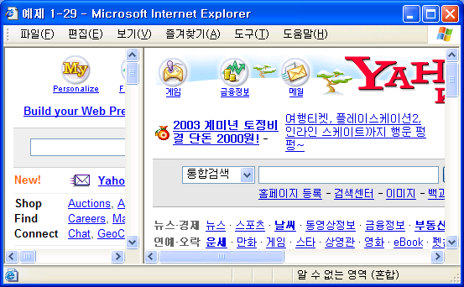
2단 단순 프레임셋 문서 예
<html>
<head><title>예제 1-29</title></head>
<frameset cols="30%, 70%">
<frame src="http://www.yahoo.com">
<frame src="http://www.yahoo.co.kr">
</frameset>
</html>

Slide 52
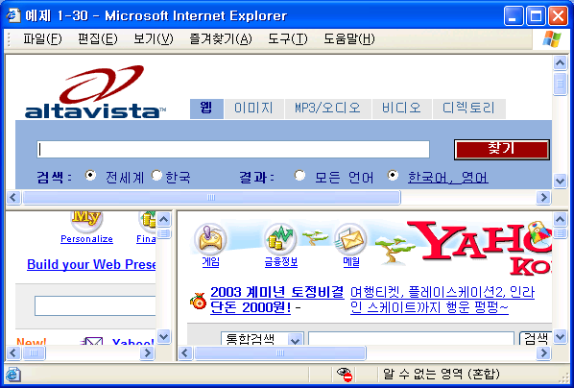
3단 단순 프레임셋 문서 예
<html>
<head><title>예제 1-30</title></head>
<frameset rows="50%, 50%">
<frame src="http://www.altavista.com">
<frameset cols="30%, *">
<frame src="http://www.yahoo.com">
<frame src="http://www.yahoo.co.kr">
</frameset>
</frameset>
</html>

Slide 53
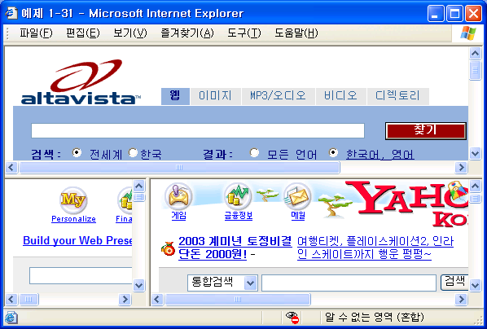
복합 프레임셋 문서
복합 프레임셋 문서
  하나의 프레임에 출력되는 HTML 문서가 다시 어떤 프레임셋 문서일 때
<html>
<head><title>예제 1-31</title></head>
<frameset rows="50%, 50%">
<frame src="http://www.altavista.com">
<frame src="1-31-1.html">
</frameset>
</html>
<html>
<head></head>
<frameset cols="30%, 70%">
<frame src="http://www.yahoo.com">
<frame src="http://www.yahoo.co.kr">
</frameset>
</html>
1-31-1.html

Slide 54
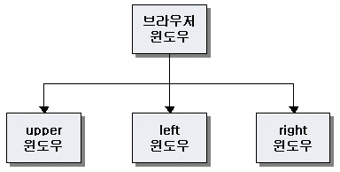
프레임셋 문서에서 윈도우(프레임) 계층 관계(1)
단순 프레임셋 문서에서 프레임 계층 관계
  모든 프레임 윈도우는 top 윈도우 즉 브라우저 윈도우의 자식
  예제 1-30에서 새 개의 프레임에 대해

Slide 55
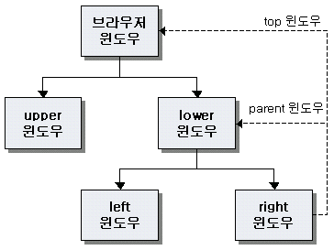
프레임셋 문서에서 윈도우(프레임) 계층 관계(2)
복합 프레임셋 문서에서 프레임 계층 관계
  프레임셋의 포함 관계에 의해 프레임 윈도우는 계층 관계 형성
  예제 1-31에서 새 개의 프레임에 대해

Slide 56
Target 속성의 이용한 윈도우 제어하기
<... target=VALUE ...>
  문서(리소스)를 로드하는 태그들은 모두 target 속성 가짐
  <a>, <img>, <frame>, <area>, <form> 등의 태그
VALUE
  _blank: 새로운 윈도우를 생성하여 그 윈도우에 HTML을 출력
  _self: 현재 윈도우의 내용을 지우고 이 윈도우에 HTML을 출력
  _parent: 프레임셋 문서에서 부모 윈도우에 HTML을 출력
  _top: 프레임셋 문서에서 최상위(top) 윈도우에 HTML을 출력
  frameName: 프레임셋 문서에서 “frameName” 이름을 갖는 윈도우에 HTML을 출력

Slide 57
프레임셋 문서에서 target 속성 이용 예(1)
1-32-upper.html
<html><head></head><body>
<h3>상단 프레임</h3>
<a href="http://www.yahoo.com" target="_parent">
1.PARENT 윈도우에 출력</a><br>
<a href="http://www.yahoo.com" target="_top">
2.TOP 윈도우에 출력</a><br>
</body></html>
<html>
<head><title>예제 1-32</title></head>
<frameset rows="45%,*">
<frame src="1-32-upper.html">
<frame src="1-32-lower.html">
</frameset></html>
<html><head></head><body>
<h3>하단 우측 프레임</h3>
<a href="http://www.yahoo.com" target="_parent">
3.PARENT 윈도우에 출력</a><br>
<a href="http://www.yahoo.com" target="_top">
4.TOP 윈도우에 출력</a><br>
<a href="http://www.yahoo.com" target="leftFrame">
5.Left 윈도우에 출력</a><br>
</body></html>
1-32-lower.html
<html><head></head>
<frameset cols="40%,*">
<frame name="leftFrame" src="1-32-left.html">
<frame name="rightFrame" src="1-32-right.html">
</frameset></html>
<html><head></head>
<body>
<h3>하단 좌측 프레임</h3>
</body></html>
1-32-right.html
1-32-left.html

Slide 58
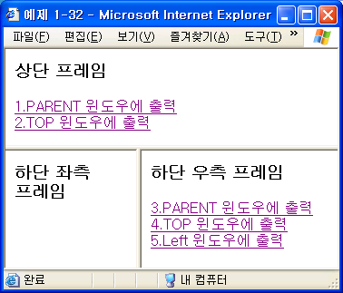
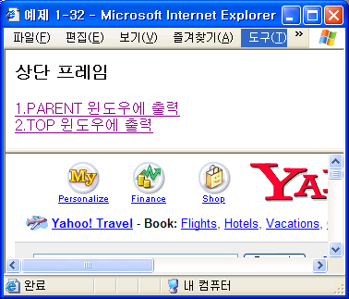
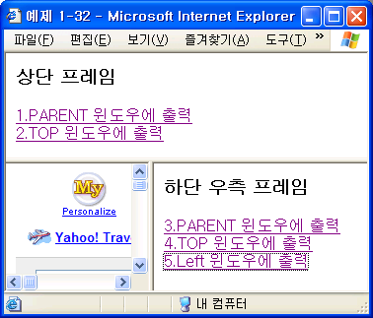
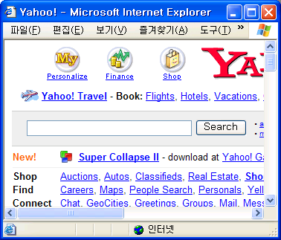
프레임셋 문서에서 target 속성 이용 예(2)
초기화면
초기화면에서
3을 클릭한
경우
초기화면에서
1,2,4 를 클릭한
경우
초기화면에서
5를 클릭한
경우

Slide 59
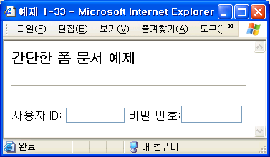
폼 문서
폼 문서
  사용자로부터 입력을 받는 요소(폼)들 가진 HTML 문서
<html>
<head><title>예제 1-33</title></head>
<body>
<h3>간단한 폼 문서 예제</h3>
<hr noshade>
<form name="login_form">
사용자 ID: <input type="text" size=10 name="loginid">
비밀 번호:<input type="password" size=10 name="password">
</form>
</body>
</html>

Slide 60
폼 문서 작성
<form> 태그
<FORM
ACTION="serverURL"
ENCTYPE="encodingType"
METHOD="GET"|"POST"
NAME="formName"
TARGET="windowName"
>
...
</FORM>
A
CTION
폼의
데이터를
처리할
CGI
프로그램을
지정하는
URL
E
NCTYPE
폼의
데이터
전송
시
암호화
방법
지정
METHOD
폼의
데이터를
전송하는
방식
지정
NAME
폼의
이름
,
자바스크립트에서
사용
TARGET
CGI
프로그램에
의하여
전송되는
데이터를
출력할
윈도우
지정

Slide 61
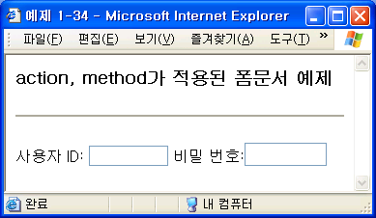
action, method가 적용된 폼 문서 예
<html>
<head><title>예제 1-34</title></head>
<body>
<h3>action, method가 적용된 폼문서 예제</h3>
<hr noshade>
<form name="login_form" action="/cgi-bin/checklogin.pl" method="post">
사용자 ID: <input type="text" size=10 name="loginid">
비밀 번호:<input type="password" size=10 name="password">
</form>
</body>
</html>

Slide 62
텍스트 데이터 입력 받기
<input type=“TEXT”|”PASSWORD”>
<INPUT
TYPE="TEXT"
|
"PASSWORD"
MAXLENGTH="maxChars"
NAME="name"
SIZE="lengthChars"
VALUE="text"
>
TYPE
"TEXT"
|
"PASSWORD"
중의
하나의
값
MAXLENGTH
입력할
수
있는
최대
문자의
수
NAME
입력
상자의
이름
SIZE
입력
상자의
크기
,
단위는
문자
수
VALUE
입력
상자에
입력된
값

Slide 63
버튼 만들기
<input type=“BUTTON”|”RESET”|”SUMBIT” |”IMAGE”>
<INPUT
TYPE="BUTTON
|RESET|SUBMIT
"
NAME="buttonName"
VALUE="buttonText"
>
TYPE
"BUTTON
|RESET|SUBMIT
"
으로
지정
NAME
이
버턴의
이름
VALUE
버턴
위에
나타나는
스트링

Slide 64
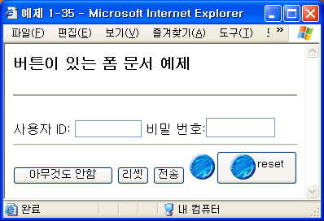
버튼이 있는 폼 문서 예
<html><head><title>예제 1-35</title></head><body>
<h3>버튼이 있는 폼 문서 예제</h3>
<hr noshade>
<form name="login_form" action="/cgi-bin/checklogin.pl" method="post">
사용자 ID: <input type="text" size=10 name="loginid">
비밀 번호:<input type="password" size=10 name="password">
<hr>
<input name="abutton" type="button"
value="아무것도 안함">
<input name="bbutton" type="reset"
value="리셋">
<input name="cbutton" type="submit"
value="전송">
<input name="dbutton" type="image"
src="button.gif" value="전송">
<button name="ebutton" type="reset">
<img src="button.gif" align="middle">reset</button>
</form>
</body></html>

Slide 65
체크박스, 라디오버튼 사용하기
<input type=“CHECKBOX”|”RADIO”>
<INPUT
TYPE="CHECKBOX"
|
"RADIO"
CHECKED
NAME="name"
VALUE="checkboxValue"
>
TYPE
"
CHECKBOX
"
이나
"
RADIO
"
로
지정
CHECKED
초기값으로
선택
상태로
지정
NAME
이
버턴의
이름
VALUE
선택
여부를
나타내는
값

Slide 66
콤보 박스(리스트 박스) 사용하기
<select> 태그
<option> 태그
<SELECT
NAME="selectName"
MULTIPLE
SIZE="listLength"
>
<
option>
..
</ option >
…
…
</SELECT>
NAME
리스트
박스의
이름
MULTIPLE
다수
선택
가능
SIZE
보일
수
있는
항목의
최대
수
지정
<OPTION
VALUE="optionValue"
SELECTED
>
항목값
</OPTION>
VALUE
항목
값을
대신하는
코드
,
선택될
경우
CGI
에
전달되는
값임
SELECTED
초기값으로
선택
상태로
지정

Slide 67
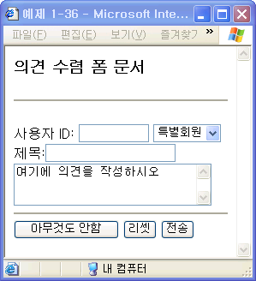
복잡한 폼 문서의 예 – 의견 수렴 폼 문서
<html><head><title>예제 1-36</title></head><body>
<h3>의견 수렴 폼 문서</h3>
<hr noshade>
<form name="login_form" action="/cgi-bin/checklogin.pl" method="post">
사용자 ID:
<input type="text" size=10 name="loginid">
<select name="memberType" size=1>
<option value="1" selected>특별회원
<option value="2">일반회원
</select><br>
제목:<input type="text" size=20 name="title"><br>
<textarea name="content" cols=30 rows=3 wrap="hard">
여기에 의견을 작성하시오
</textarea><hr noshade>
<input type="button" name="a" value="아무것도 안함">
<input type="reset" name="b" value="리셋">
<input type="submit" name="c" value="전송">
</form>
</body></html>

